Slide 2
Tópicos
Introdução
  História
Análise de requisitos
Diagrama de Caso de Uso
Diagrama de Classe
Diagrama de Sequência
Diagrama de Atividade

Slide 3
Introdução

Slide 4
História
Uma clínica de oncologia quer atualizar o sistema antigo para um novo, devido aos transtornos e a falta de usabilidade. O objetivo do novo sistema é facilitar o atendimento dos pacientes, facilitando a inserção dos seus dados

Slide 5
Sendo eles:
Nome completo
Nascimento
CPF
Endereço
Telefone
Sexo
Acompanhante (com nome completo e telefone para contato)

Slide 6
também facilitar a evolução médica, sendo ela preenchida com:

Slide 7
Nome do paciente
Atendimento(o número do atendimento daquela evolução)
Data realizada
Profissional que realizou a evolução
Tipo de evolução (sendo elas: Evolução médica, evolução de enfermagem ou intercorrência).

Slide 8
Já o cadastro da enfermagem, dos atendentes e médicos será necessário:

Slide 9
Nome completo
Nascimento
CPF
RG
CRM (caso seja médico(a))
COREN (caso seja enfermeiro(a))

Slide 10
É do interesse da clínica, logo após a consulta ser realizada, fazer o cadastro do paciente com o tipo de procedimento que ele irá receber. Também será necessário realizar login para ser possível diferenciar cada tipo de usuário.

Slide 11
Requisitos Funcionais(RF)

Slide 12
ID | DESCRIÇÃO
RF001 | Inserir dados do paciente em um formulário.
RF002 | Inserir dados do médico(a) em um formulário.
RF003 | Inserir dados do enfermeiro(a) em um formulário.
RF004 | Inserir dados do Atendente em um formulário.
RF005 | Inserir dados da evolução em um formulário.

Slide 13
RF006 | Buscar Pacientes específicos.
RF007 | Buscar evolução de pacientes específicos.
RF008 | Trazer uma lista de todas evoluções realizadas.
RF009 | Alterar o estado da evolução.
RF010 | Deletar evolução.

Slide 14
RF011 | Deletar pacientes.
RF012 | Alterar dados do paciente.
RF013 | Buscar médicos.
RF014 | Deletar médicos.

Slide 15
RF015 | Alterar dados do médico(a).
RF016 | Buscar enfermeiros.
RF017 | Deletar enfermeiros.
RF018 | Alterar dos do enfermeiro(a).

Slide 16
RF019 | Deletar atendente.
RF020 | Alterar atendente.
RF021 | Buscar atendente.
RF022 | Realizar login no sistema.

Slide 17
Requisitos Não Funcionais(RNF)

Slide 18
ID | Descrição
RNF001 | Sistema operacional Windows 7 ou superior.
RNF0032 | Memória RAM do computador ser no mínimo 2GB
RNF003 | Um banco de dados local.
RNF004 | Uma pessoa com experiência para usar o sistema.
RNF005 | Buscar evolução apenas se a data for igual ou anterior ao dia atual.

Slide 19
Diagrama de Caso de Uso

Slide 20
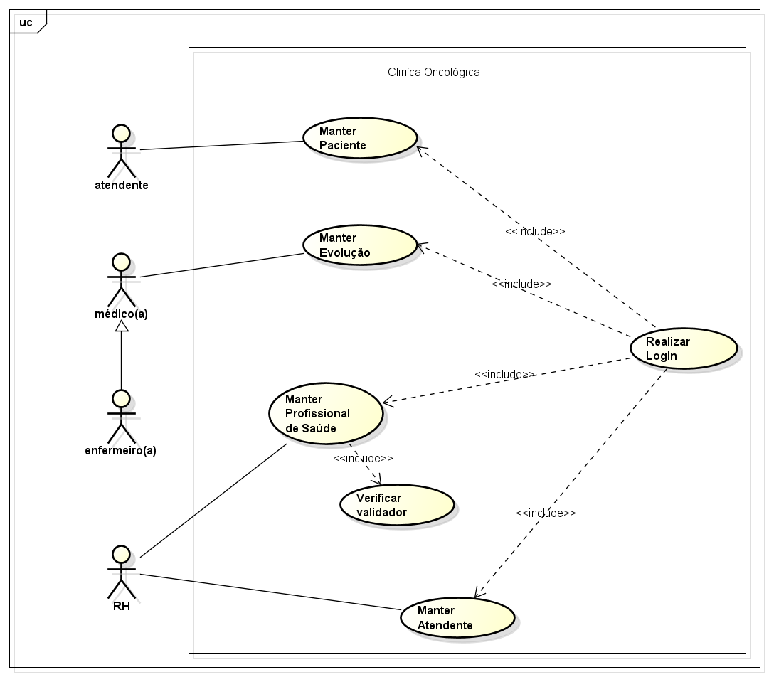

Slide 21
Diagrama de Classe

Slide 27
Diagrama de Atividade

Slide 28
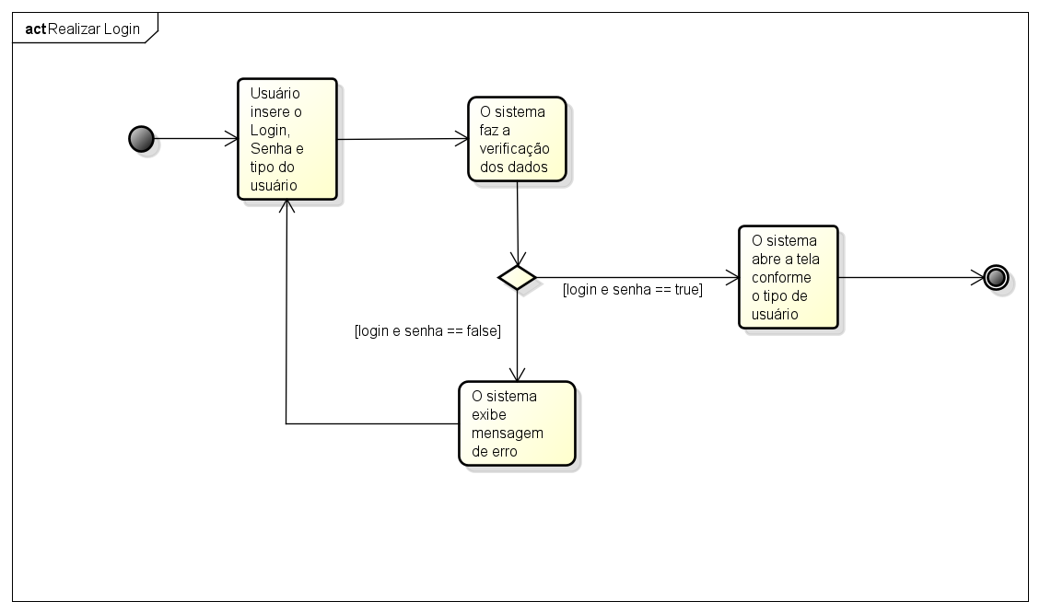

Slide 29
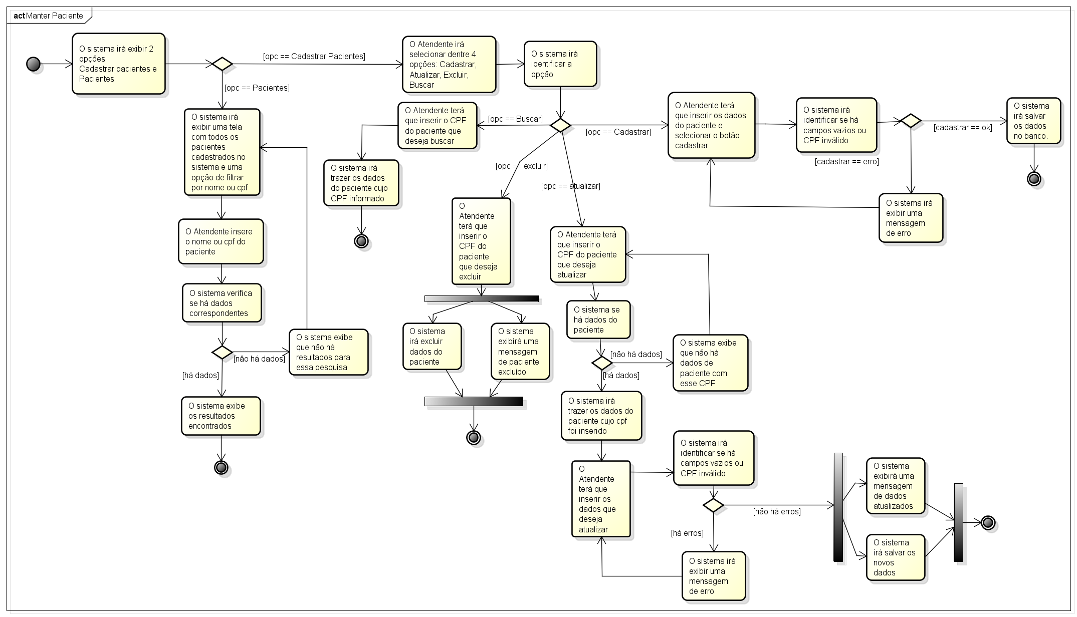

Slide 30
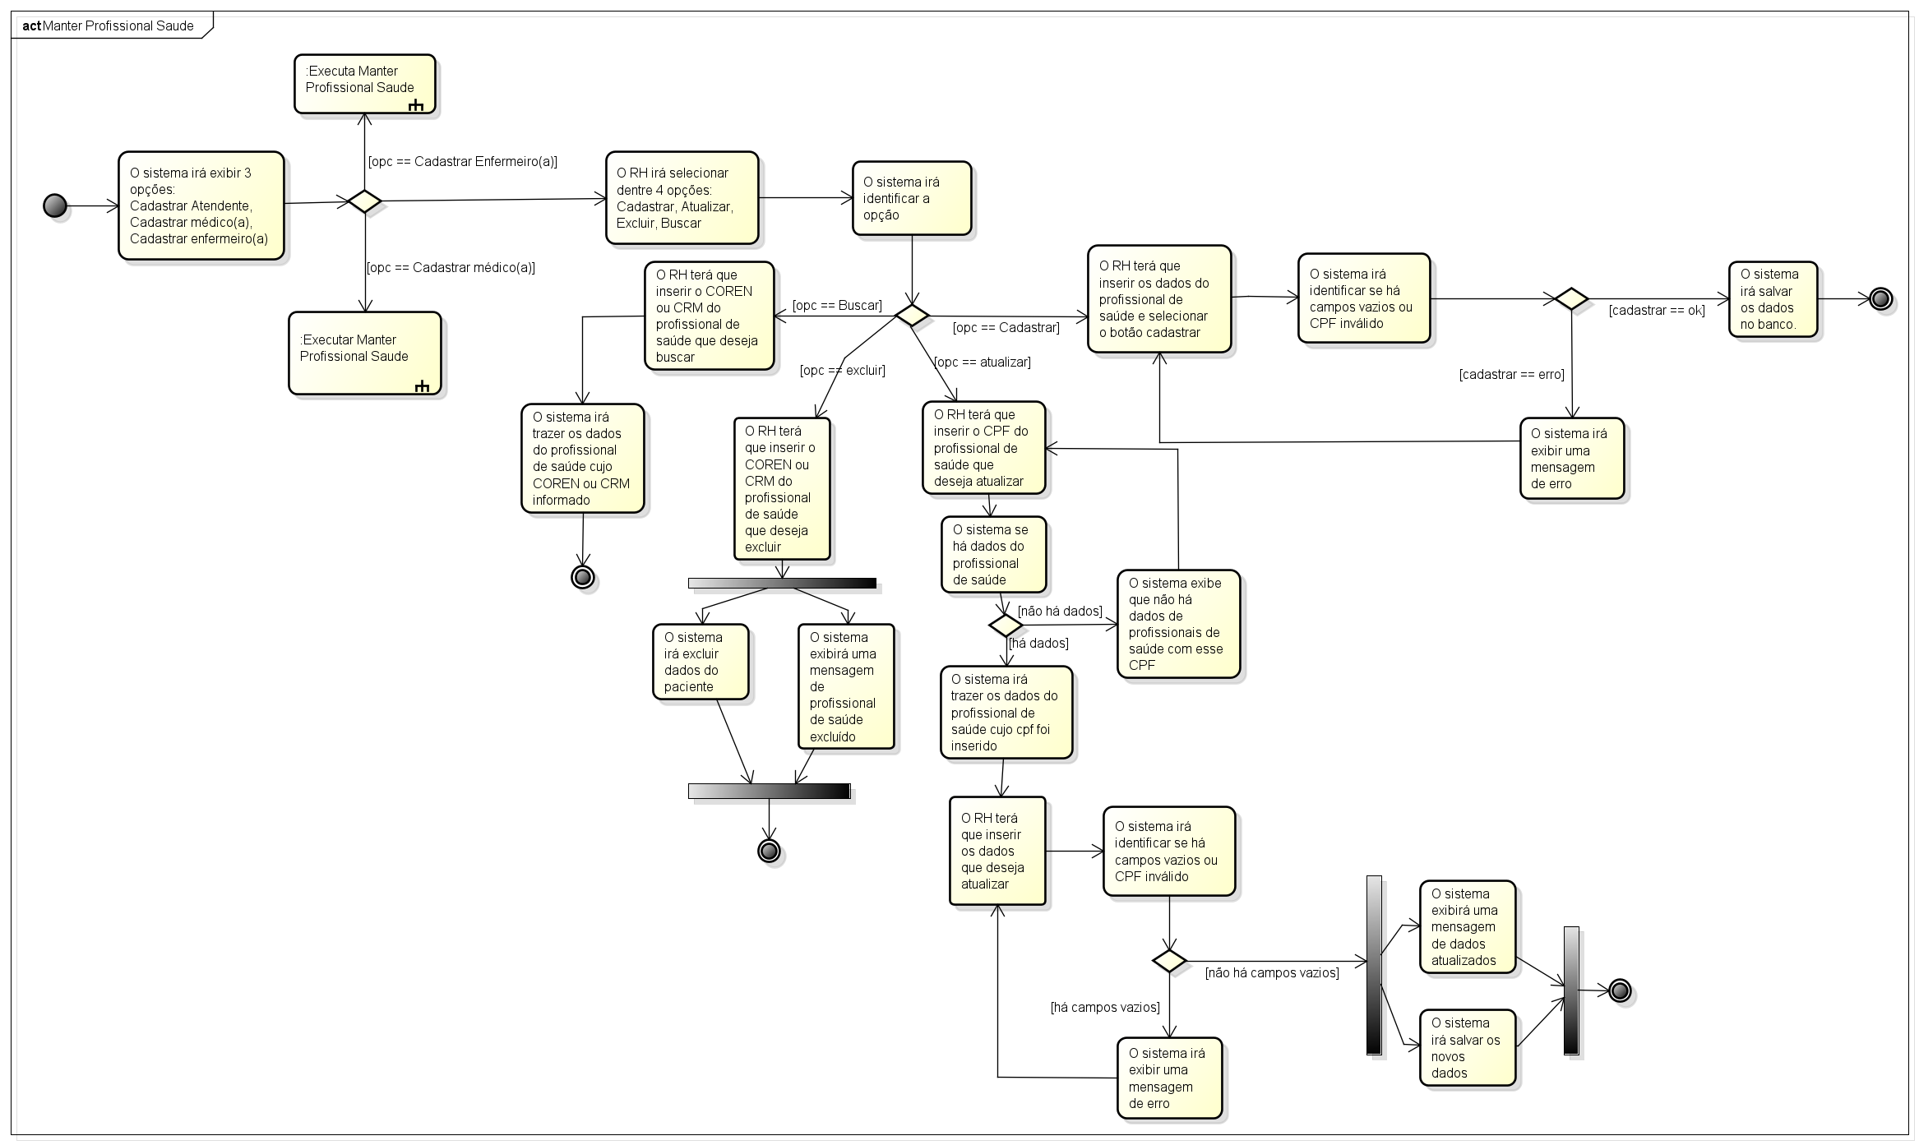

Slide 32
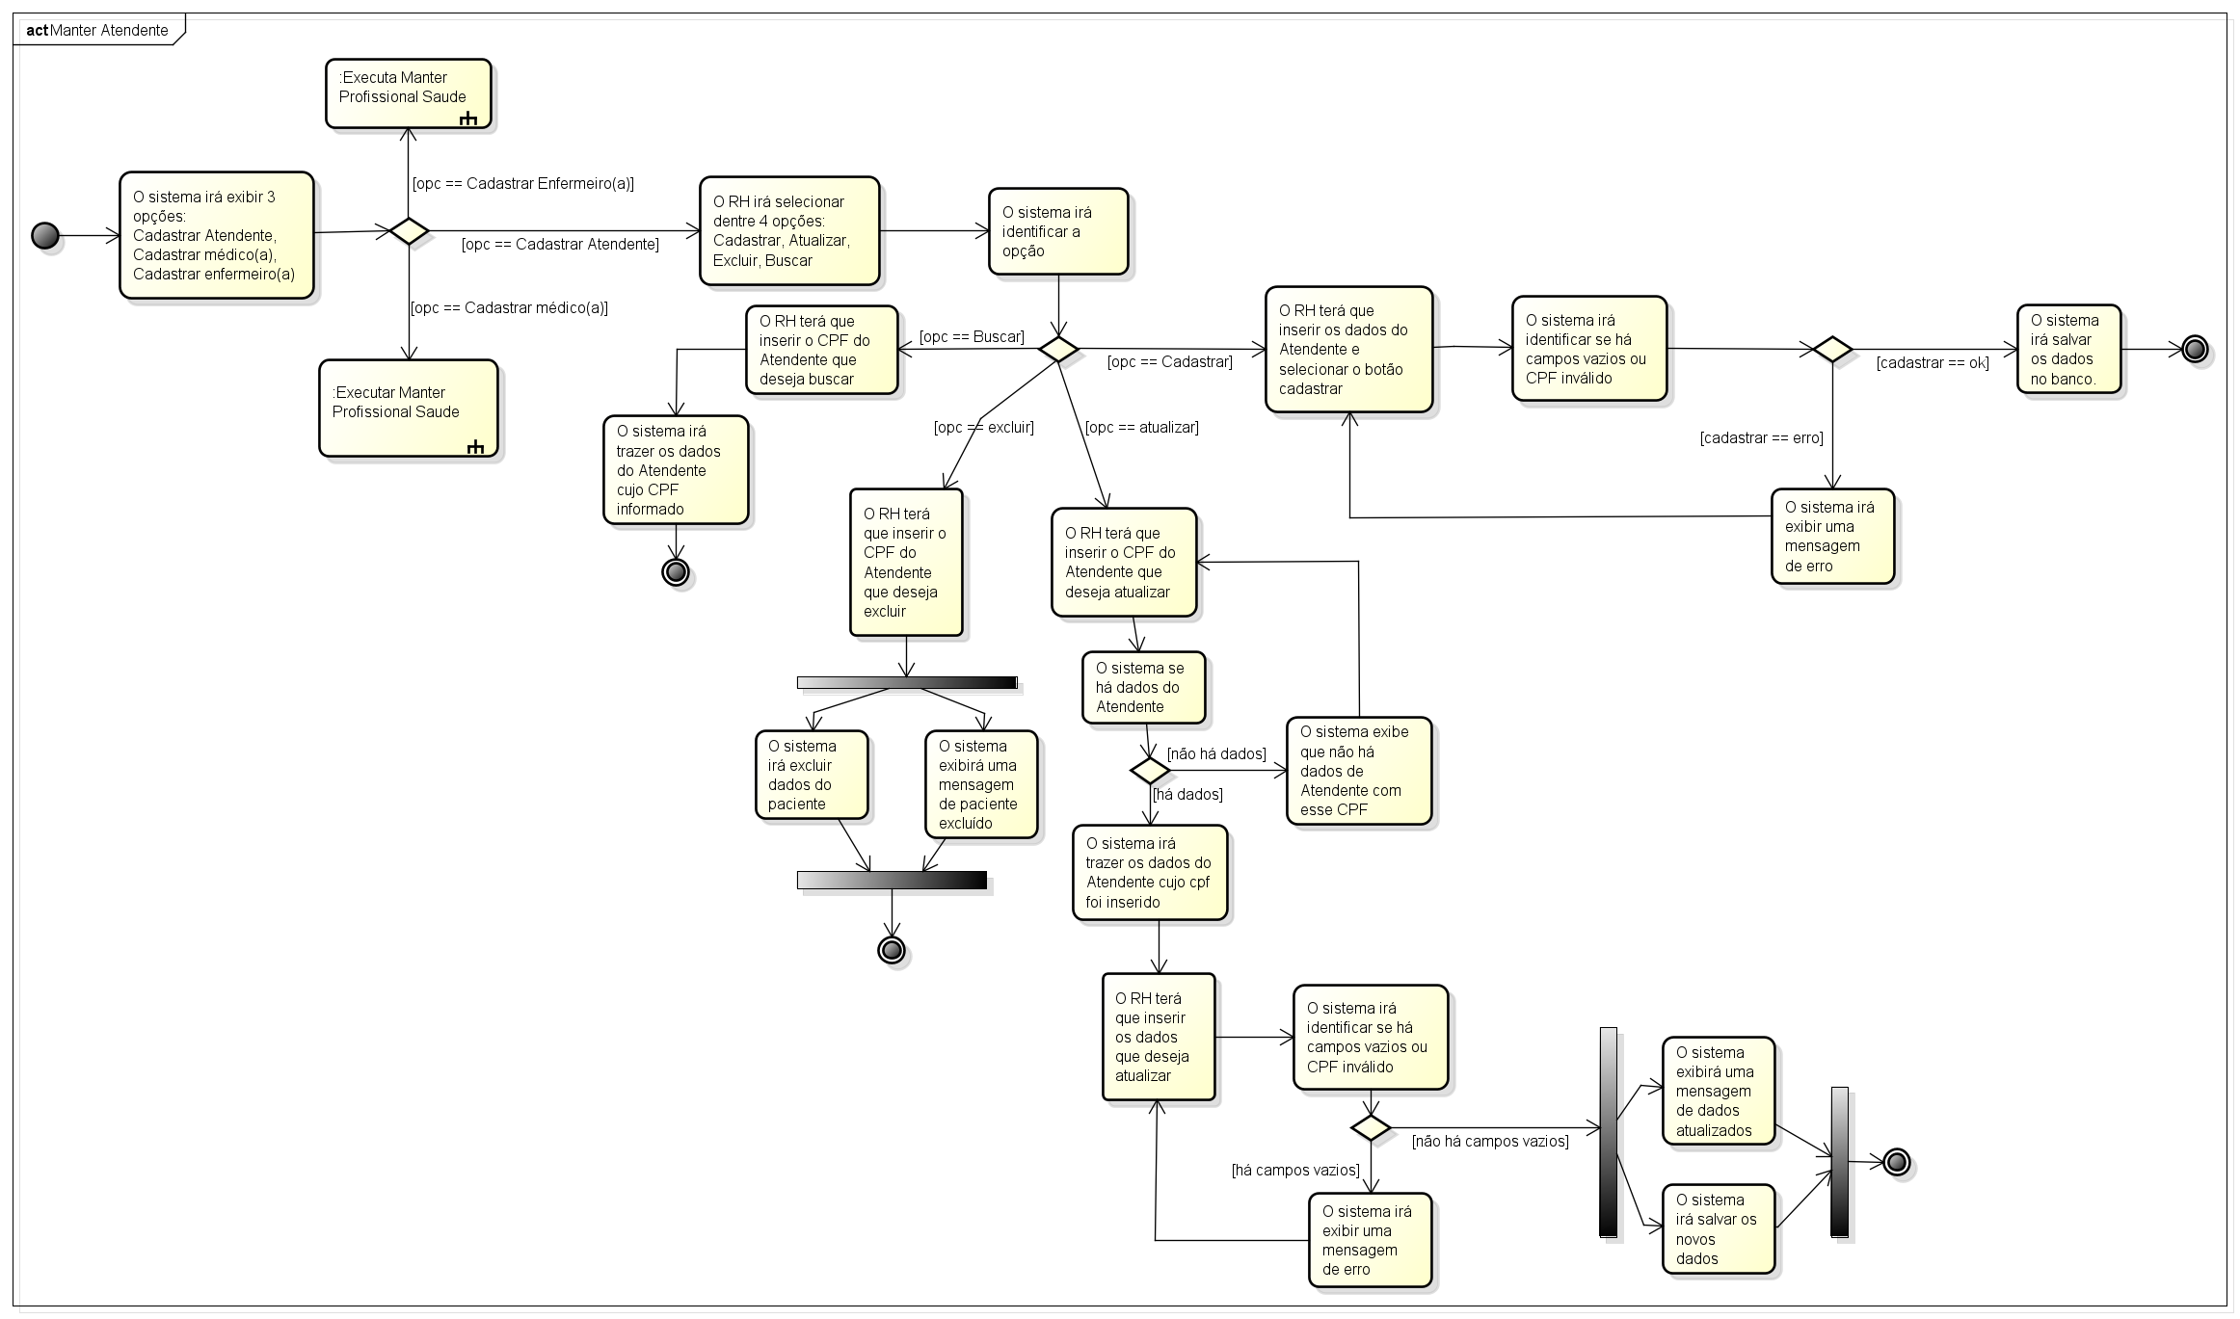

Slide 33
OBRIGADO PELA ATENÇÃO

